Slide 1




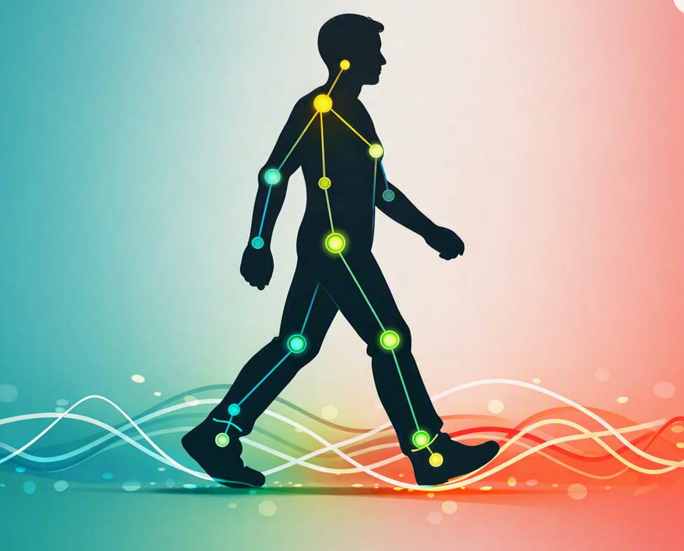
Why not 111th?
Main idea
Définition
Et cetera
Context
Plan
Cover
By
The Ensign NOMI ARTHUR LOIC BSc
NSE 3,
certified Python programmer - FreeCodeCamp

Slide 2
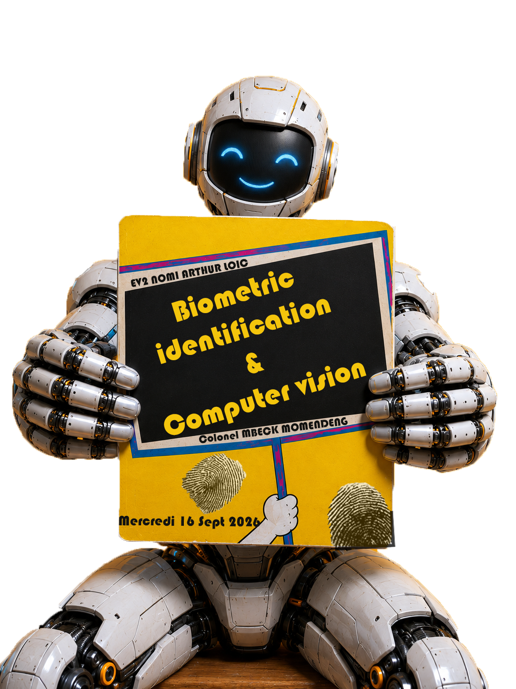
Main idea
Cyber-wed
111th edition
Définition
Et cetera
Context
Plan
Cover
Présenté par
EV2 NOMI ARTHUR LOIC BSc
Supervision
Col MBECK MOMENDENG PLD

Slide 3
Idée Maitresse
Applica…
Main Idea
La vision par ordinateur dote l'identification biométrique d'une intelligence analytique, transformant une simple capture d'image en une reconnaissance humaine automatisée et en temps réel. Ensemble, ces technologies redéfinissent la sécurité et le contrôle d'accès en alliant l'unicité biologique à la puissance algorithmique.
…
Plan
Impacts
timeline

Slide 4



1
2
3
Définition
Biométrie
Vision par
Ordinateur
Déf & context et
problématique
Biométrie physionomique
Comment ça marche?
Définition
Principe
Contexte
Plan
Application
Conséquences
4
Démo
OpenCV & python

Slide 5
Contexte

Slide 6

Contexte
Notes:
Dans son environnement quotidien, un individu a besoin de s'identifier dans une multitude de contextes : pour entrer dans son immeuble ou accéder à son lieu de travail, pour retirer de l'argent à un distributeur ou payer en magasin, pour demander un service social… Autant de codes et de mots de passe à mémoriser et à protéger.

Slide 7
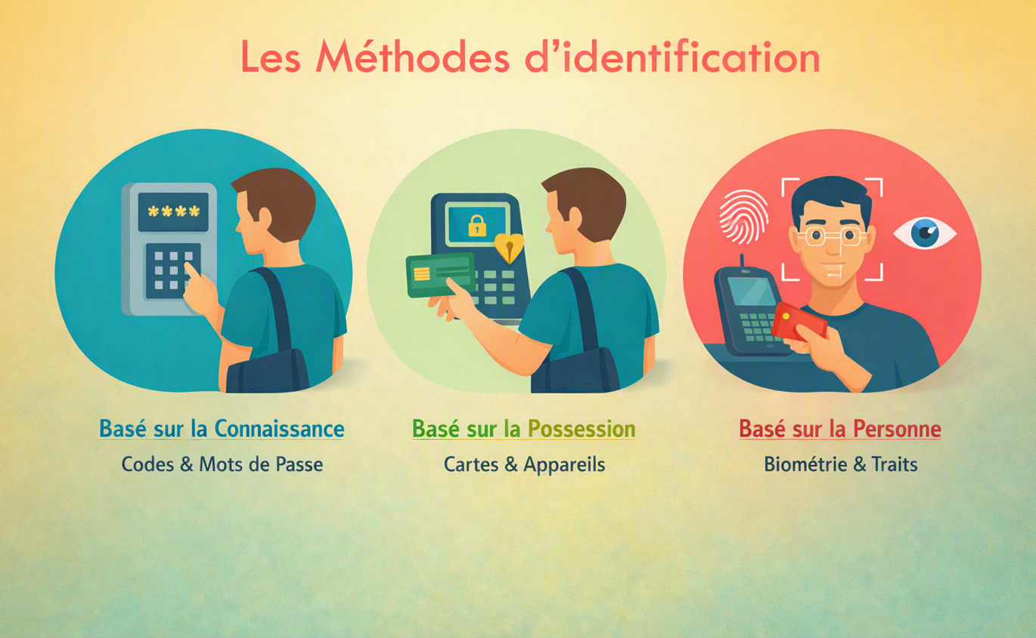

Slide 8
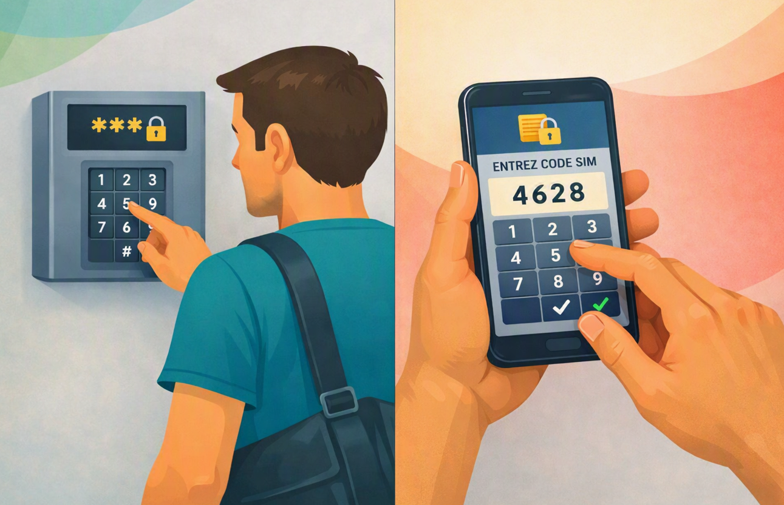
L’identification base sur la connaissance
L'identification basée sur la connaissance est une méthode de sécurité qui vérifie l'identité d'un individu exclusivement à partir d'une information qu'il est censé être le seul à connaître.
Historique
Principe
Context
Classification
Exemples classiques :
Un mot de passe ou une phrase secrète.
Un code PIN (comme le code de déverrouillage d'une carte SIM).
La réponse à une question de sécurité personnelle.

Slide 9
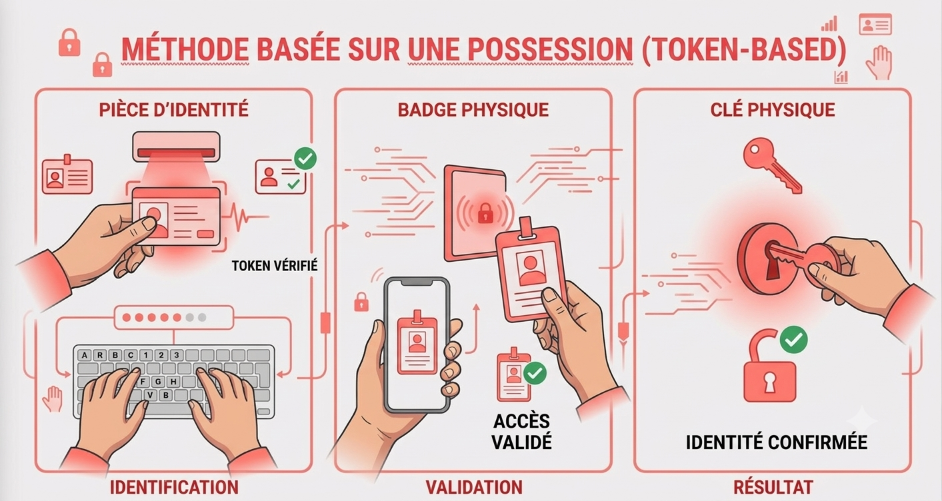
L’identification base sur la possession
Les méthodes basées sur la possession exigent que l’utilisateur présente un objet physique ou numérique qu’il possède pour prouver son identité.
Historique
Principe
Context
Classification
Exemples classiques : badge d’accès, clé physique, token matériel (OTP), clé USB sécurisée, ou application d’authentification sur smartphone.

Slide 10
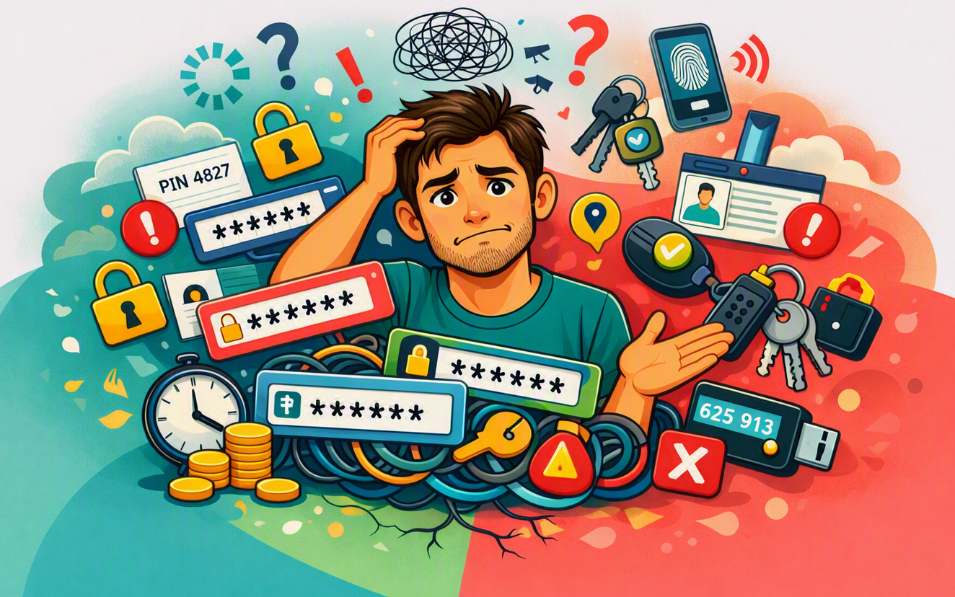
Mais le problème de ces 02 méthodes
Le mot de passe peut être oublié ou deviné par une autre personne. D’autre part, la pièce d’identité peut être perdue ou volée.

Slide 11
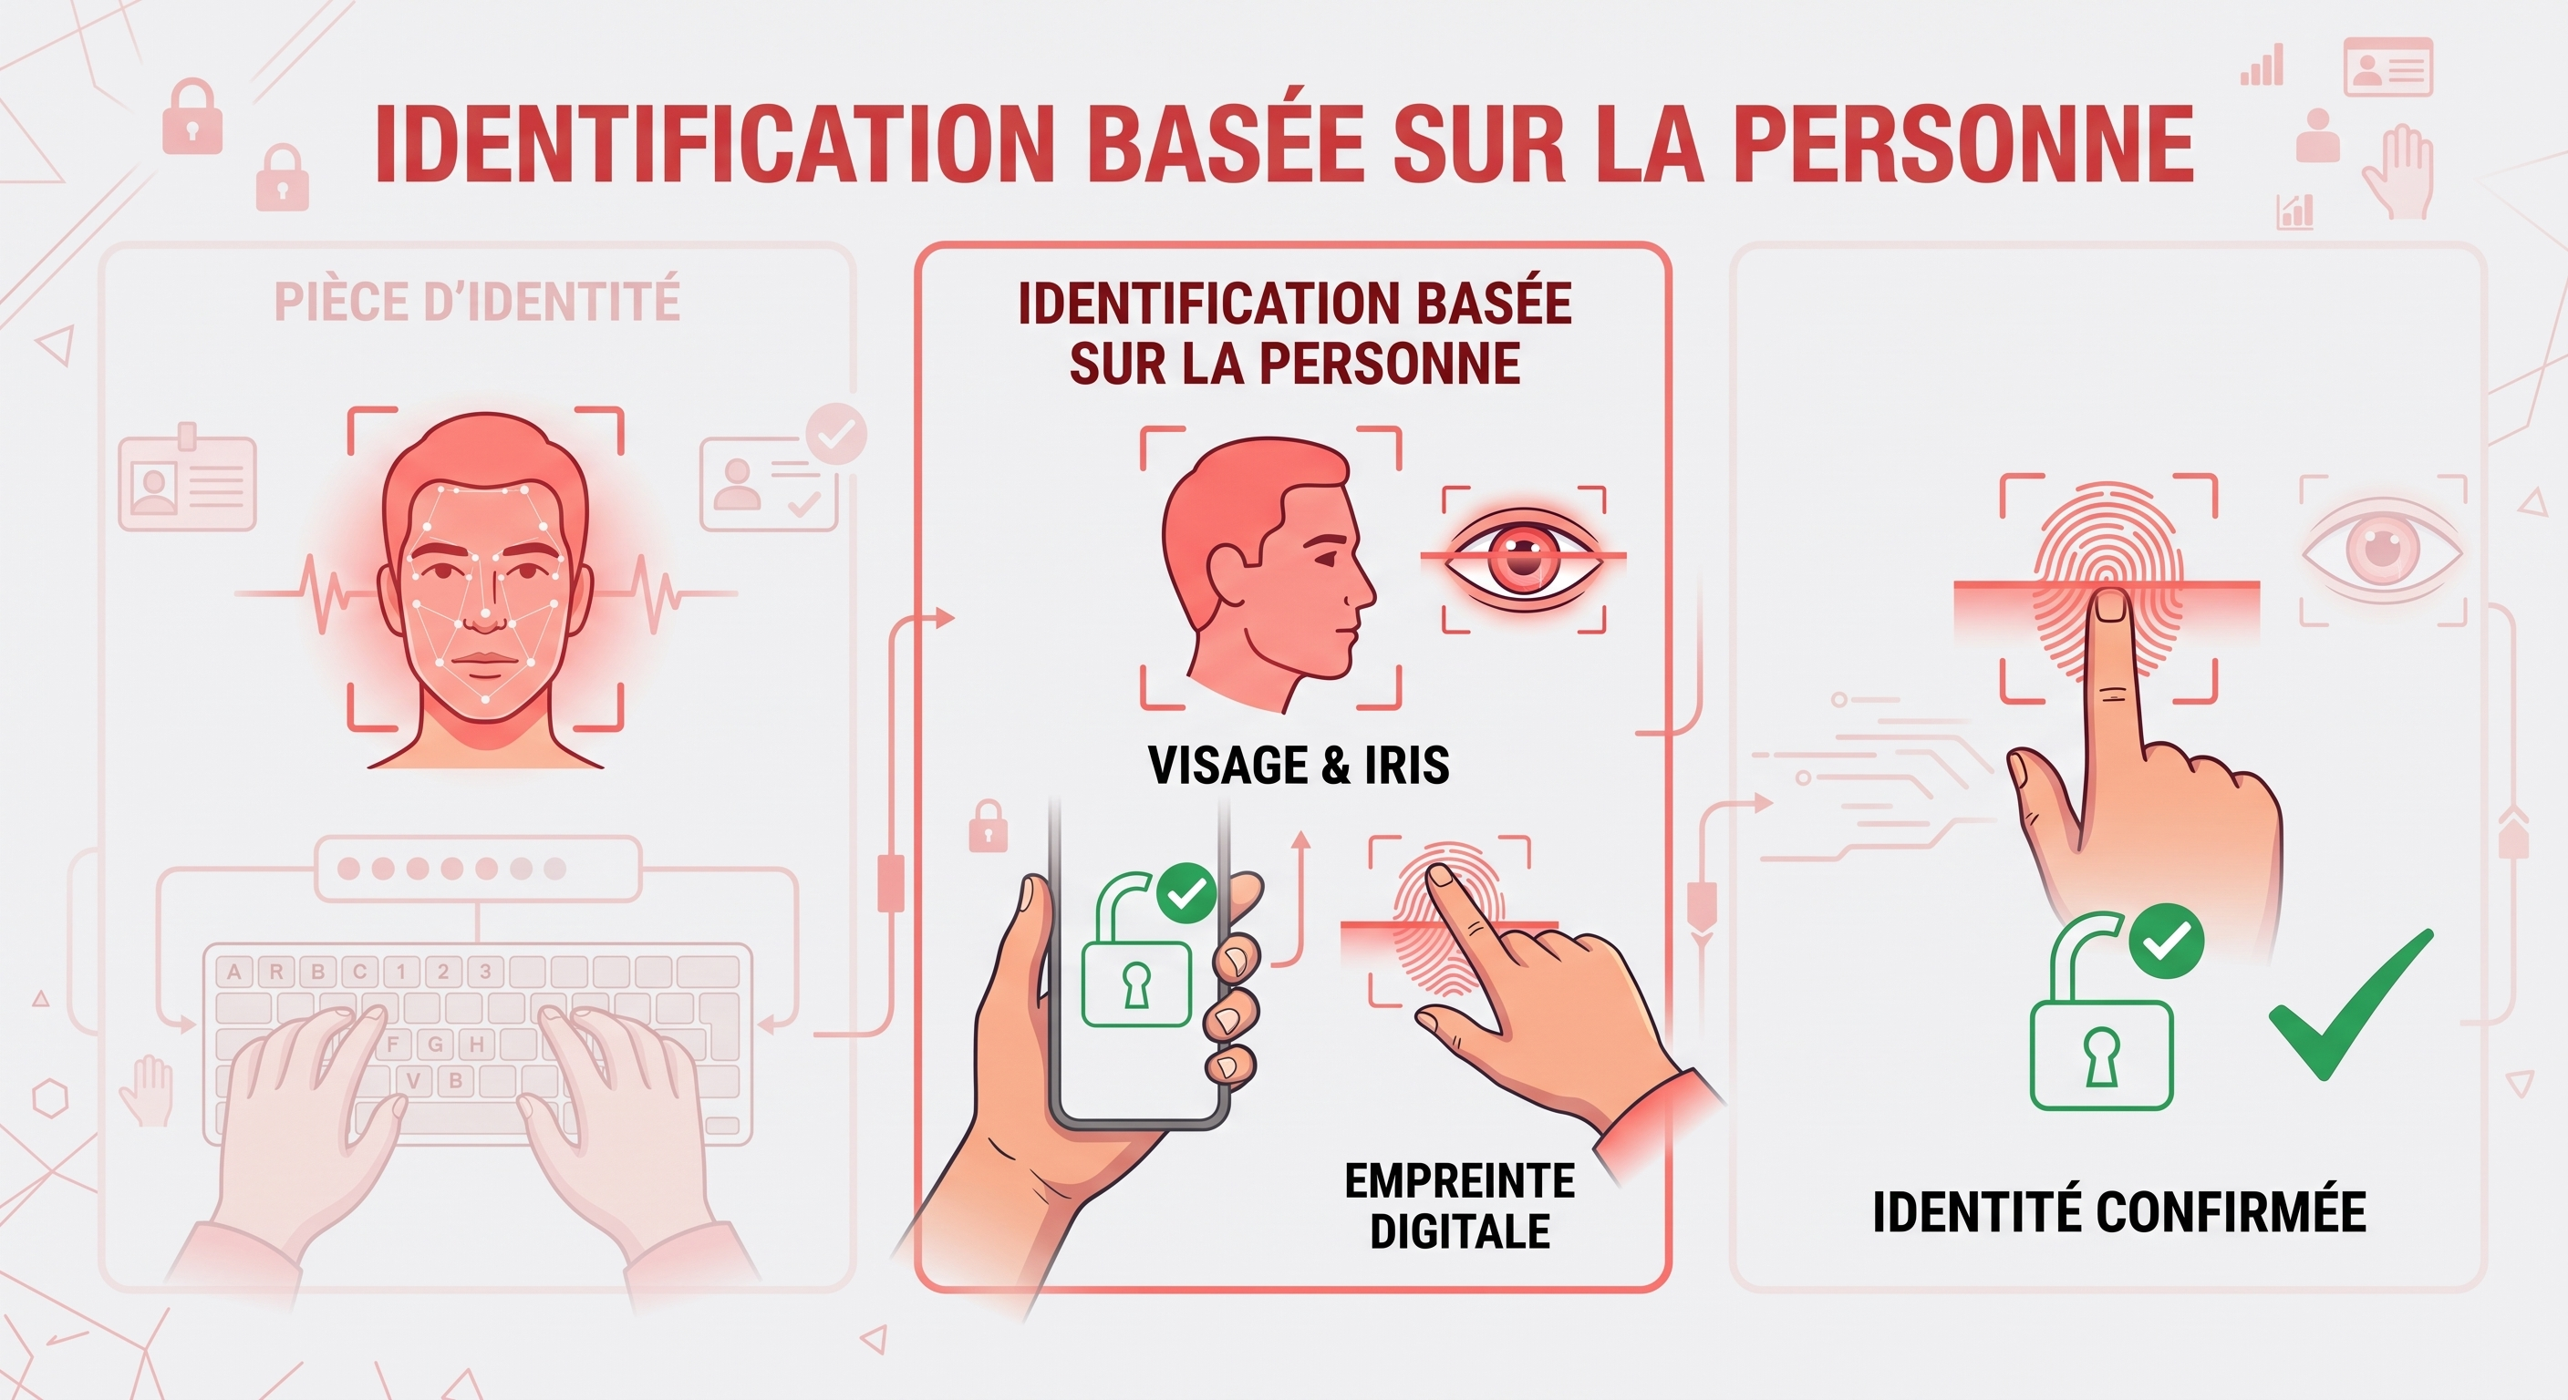
L’identification base sur la personne
Main idea
Conséqu…
Plan
Principe
Contexte
Terminology
L'identification basée sur la personne, communément appelée biométrie, est une méthode de sécurité qui vérifie l'identité d'un individu à partir de ses caractéristiques physiques, biologiques ou comportementales uniques.
Contrairement à un mot de passe (ce que l'on connaît) ou un badge (ce que l'on possède), elle s'appuie sur ce que l'utilisateur est de manière inhérente.

Slide 12
C’est quoi la biométrie?
contexte
Main idea
…
Critique
Atouts
His…
La biométrie est une méthode d’authentification qui repose sur les caractéristiques physiques ou comportementales uniques d’une personne pour vérifier son identité.

Slide 13
Biométrie physionomique
Biométrie comportementale
contexte
Main idea
…
Critique
Atouts
His…
La biométrie exploite les caractéristiques d’une personne qu’elles soient innées comme les empreintes digitales ou acquises comme la signature.

Slide 14
la biométrie d’empreinte
Une empreinte digitale (appelées aussi dactylogrammes) est la marque unique laissée par les crêtes et sillons présents sur la peau du bout des doigts.
Caractéristiques:
universelles (existent chez tous les individus),
uniques (permettent de différencier un individu par rapport à un autre),
permanentes (autorisent l'évolution dans le temps),
enregistrables (stockables),
mesurables (autorisent une comparaison future).
Elles sont utilisées dans le cadre d’un système de vérification ou d’un système d’identification.
Notes:
Les crêtes sont parsemées de petits orifices, les pores, par lesquels s’écoule la sueur. Celle-ci» mélangée à des sécrétions grasses, laisse des traces lorsque les doigts sont appliqués sur une surface propre. Ces traces forment un dessin qui est propre à chaque personne (même les vrais jumeaux présentent des empreintes digitales différentes).

Slide 15
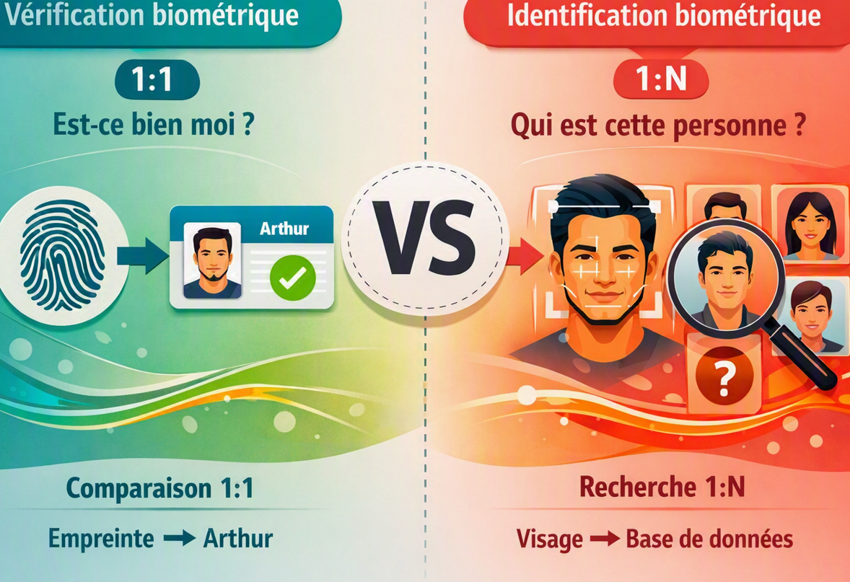
Démo
Appli…
Princip…
Plan
La vérification est facteur 1:1 consistant confirmer l’entité déclaré est correcte tandis que l’identification est un facteur 1:n consistant à confirmer la présence ou pas d’un individu au sein d’une base de données.
Notes:
Nous on mettra en place un système d’identification

Slide 16
Classification d’empreinte digitale
Un système automatique de classification des empreintes est une chaîne de processus qui à partir de l’empreinte d’un individu à l’entrée détermine la classe d’empreinte de celui-ci.
Main idea
L’objectif: d’un tel système est de réduire le domaine de comparaison des empreintes lors de la reconnaissance.
Notes:
L’identification rapide des empreintes passera d’abord par la classification d’empreintes digitale

Slide 17
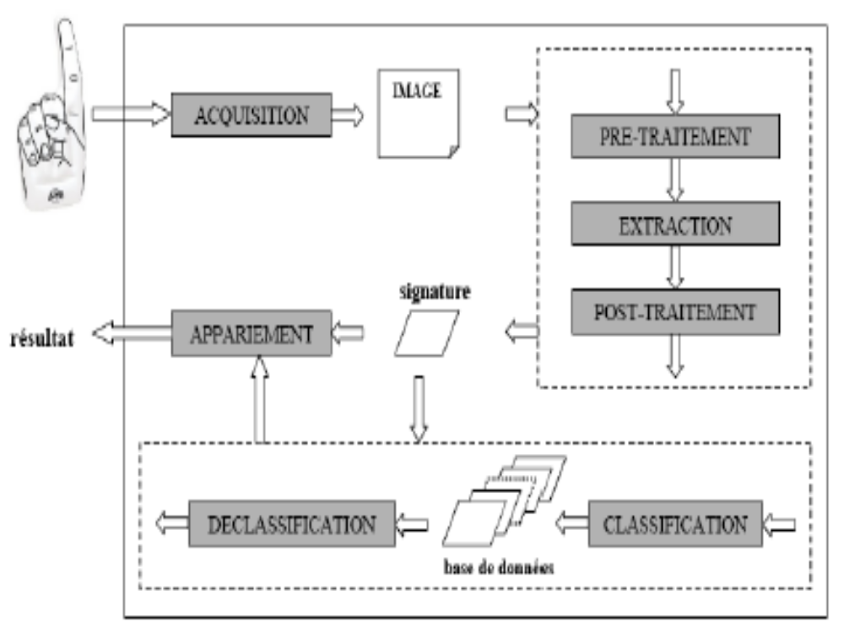
Comment classer les empreintes au sein d’un système de classification?
01
Phase d’acquisition
La première phase permet d’obtenir une image de l’empreinte
…
Principe
Déf
timeline
Cover
02
Phase de pré-traitement
Afin d’extraire les caractéristiques de l’empreinte et éventuellement un traitement supplémentaire afin d'éliminer les fausses infos possibles.
03
Phase de répartition
Elle consiste à partir des caractéristiques obtenues de repartir les données en de différentes classes en utilisant les techniques d’intelligence artificielle
04
Phase de stockage en BD

Slide 18
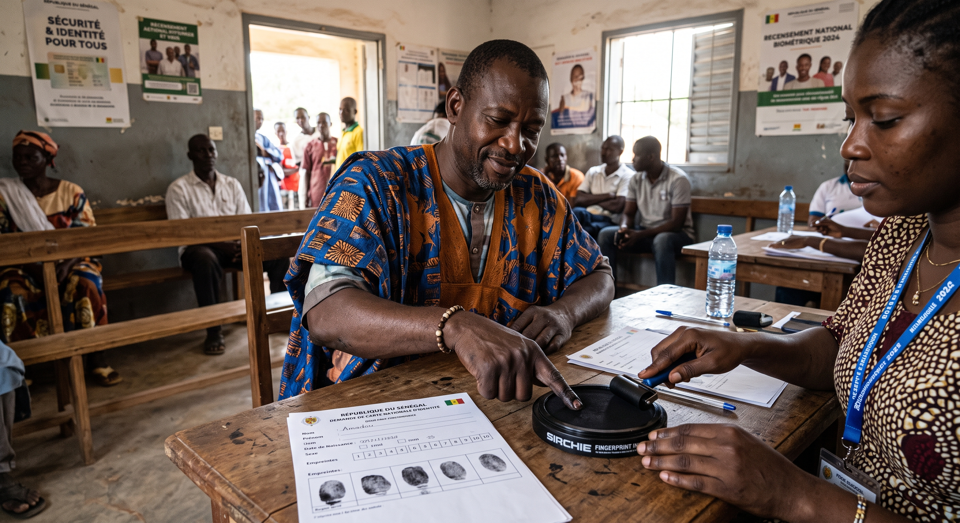
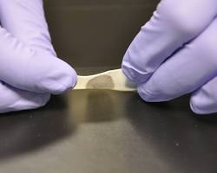
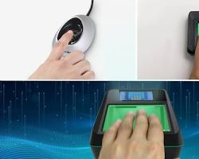
L’acquisition d’empreintes digitale
02 méthodes
Méthodes indirects & directes
Principe
history
timeline
about
L’utilisation de l’encre a longtemps été l’unique moyen disponible pour acquérir les empreintes, les avancées technologiques de ces dernières années ont permis l’apparition de capteurs automatisant la tâche d’acquisition.
Il existe principalement deux techniques d’acquisition des empreintes : les méthodes indirectes (offlines) et les méthodes directes (on-line)

Slide 19
Méthodes indirectes d’acquisition
Acquisition de type enroulé
Acquisition de type Latente
Méthode de l’encre
JNDI
Définition
Msg Lookup
timeline
Cover
Celle de l’encre, est la méthode la plus ancienne (un individu fait rouler son doigt sur une surface d’acquisition, de manière à récupérer un maximum de surface de doigt).
La seconde méthode consiste à relever les empreintes déposées par un individu sur une place publique (ceux sont par exemple des traces de doigts collectées sur des objets quelconques, généralement par des experts policiers sur des scènes de crime).

Slide 20
Méthodes directes d’acquisition d’empreinte digitale
Acquisition de type posé |slap
Solution
Exemple
history
Explic…
timeline
about
Ces méthodes utilisent les capteurs (un individu pose simplement l’extrémité de son doigt sur une surface d’acquisition).

Slide 21
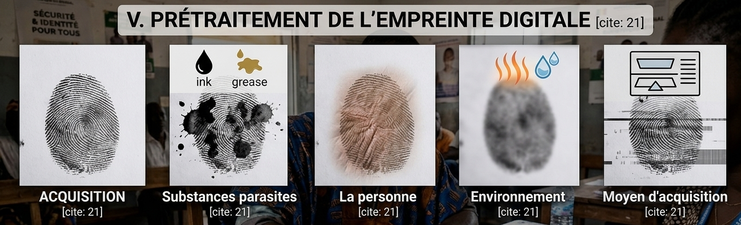
Pré-traitement de l’empreinte
Solution
Visuel
history
LookUp
timeline
about
Lors de l'acquisition de l'empreinte, l'image obtenue contient souvent beaucoup de bruit ayant des origines diverses:
Les substances parasites présentes sur le doigt (encre, graisse, saletés...).
La personne (cicatrices, métiers manuels, âge...).
L'environnement où se produit l'acquisition (température de l'air, degré d'humidité...).
Les caractéristiques spécifiques du moyen d'acquisition utilisé.

Slide 22
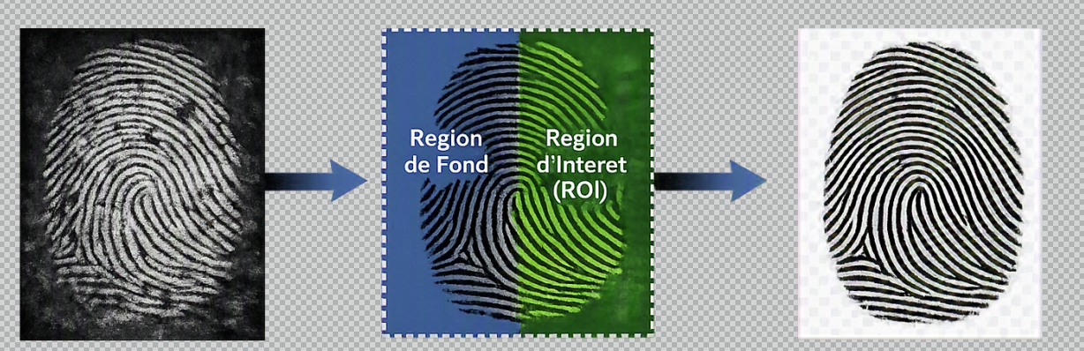
Pré-traitement de l’empreinte
Solution
Visuel
history
LookUp
timeline
about
La segmentation consiste à diviser une empreinte digitale en plusieurs ensembles de pixels regroupés en deux régions principales : la région de fond et la région d’Intérêt (ROI : Region Of Interest).
La région de fond est la partie de l’image qui ne contient pas l’empreinte et la ROI est la région qui contient l’empreinte, c’est-à-dire la région à considérer.

Slide 23
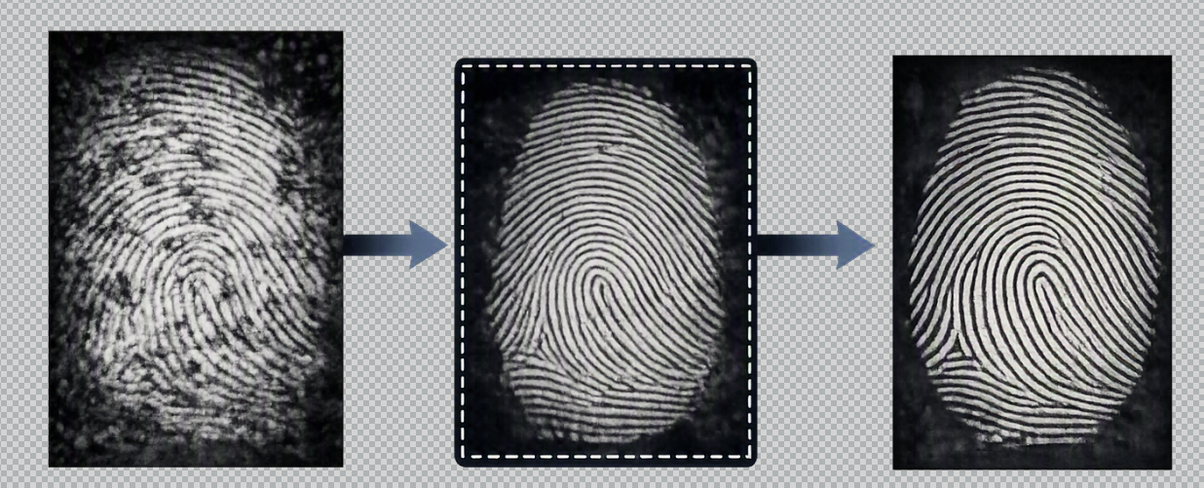
Pré-traitement de l’empreinte
Solution
Visuel
history
LookUp
timeline
about
La deuxième étape est le processus de filtrage de l’empreinte digitale. C’est un ensemble de techniques appliquées à l’image afin d’améliorer la qualité de celle-ci (le contraste, le degré de consistance des lignes).

Slide 24
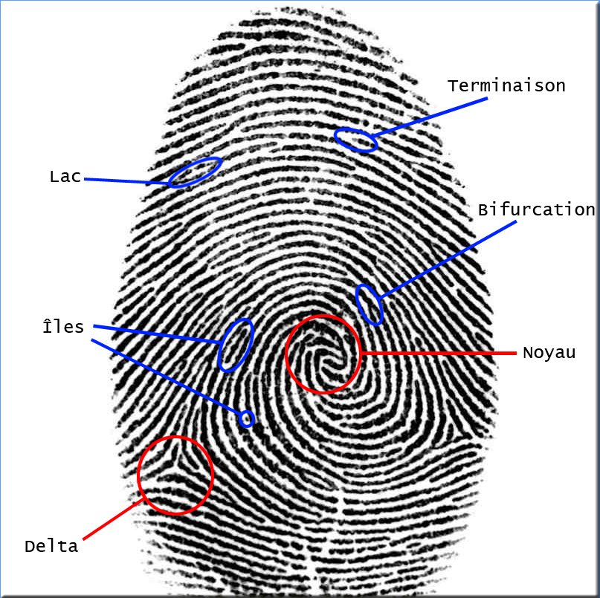
Extraction des caractéristiques
Les principales caractéristiques des empreintes digitales sont les minuties et les points singuliers.
Notes:
Les minuties ou motifs d’une empreinte sont des particularités sur des empreintes digitales (bifurcations ou arrêts de sillons, espaces clos, etc...) qui seront traitées dans le processus d'authentification et d’identification.
Les points singuliers sont des lieux de convergences (Noyau) ou de divergences (Delta) des stries.

Slide 25
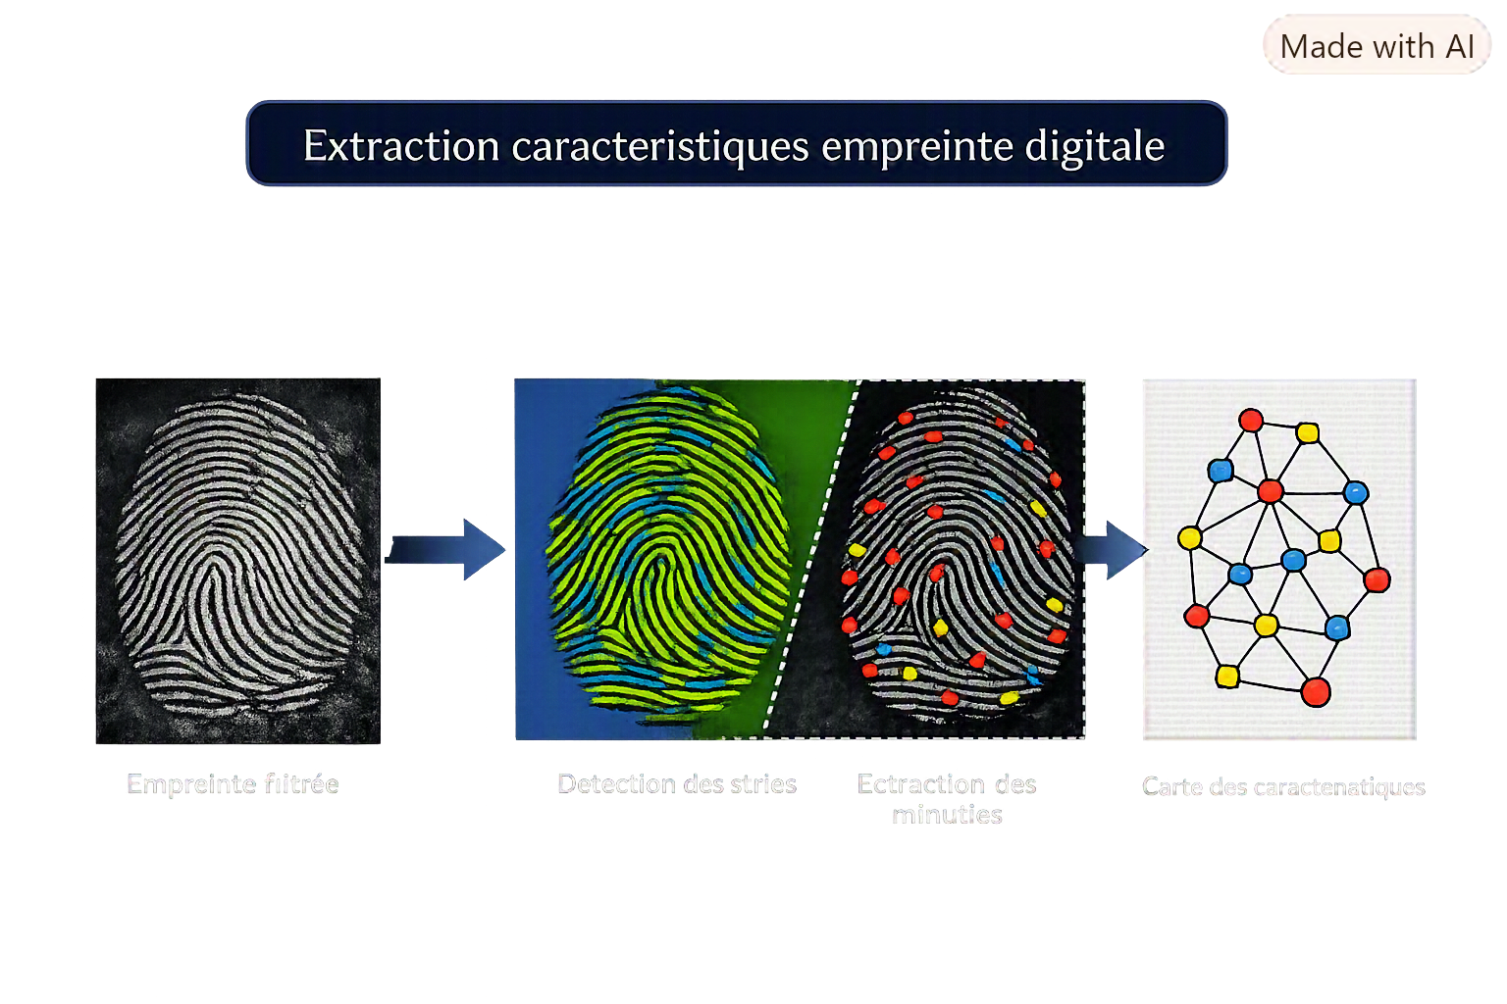
Les minuties ou motifs d’une empreinte sont des particularités sur des empreintes digitales (bifurcations ou arrêts de sillons, espaces clos, etc...) qui seront traitées dans le processus d'authentification et d’identification.
Les points singuliers sont des lieux de convergences (Noyau) ou de divergences (Delta) des stries.

Slide 26
02 aprroches d’extraction
La méthode classique qui détermine les minuties & point singuliers à partie d’un squelette binaire à travers respectivement un crossing number & le point carré.
La méthode directe qui extrait les minuties directement de l’image filtrée, elle est rapide mais limité pour les images obtenues à l’aide de capteur dû aux fortes variations.
Notes:
La méthode classique est simple & précise, mais gourmante en temps de calcul.

Slide 27
Mais un problème se pose !
Je souhaite m’identifier mais mon empreinte semble avoir été changé

Slide 28
Lorsqu’une empreinte est capturée :
Elle peut être partielle (seulement une portion du doigt est scannée).
Elle peut être dégradée (humidité, saleté, coupures).
Elle peut être prise dans des conditions difficiles (capteur de mauvaise qualité, angle de pose, pression variable).
Dans ces cas, une approche pour déduire l’dentité à travers un brun d’information caractéristique.

Slide 29
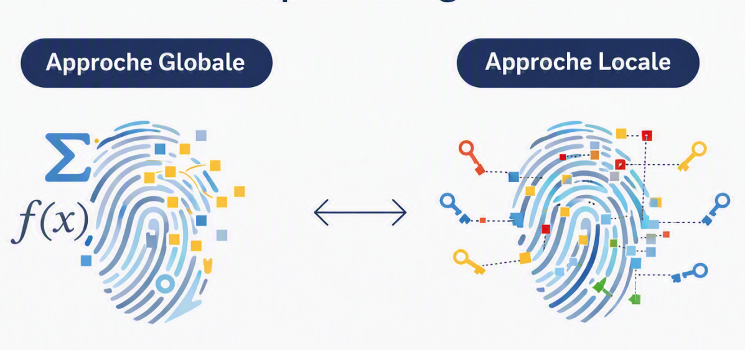
Les types de representation de signature
Les informations disponibles dans une empreinte digitale permettent d’y reconnaître des formes et des objets complexes.

Slide 30
Approche Globale
L’image entière est considérée comme un seul objet mathématique.
La représentation est faite à travers extraction d’une signature unique (vecteur ou fonction) qui résume l’ensemble des caractéristiques visuelles.
C’est une méthode qui a l’avantage de sa simplicité conceptuel mais sensible au bruit et à la perte d’informations fine.
C’est l’approche qui demande de capturer 100% de l’empreinte lors du processus d’identification.

Slide 31
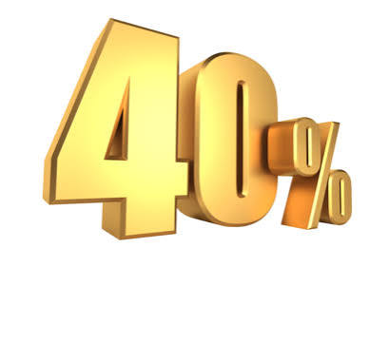
Approche Locale
L’image est décomposée en régions ou points d’intérêt (minuties, coins, motifs).
Représentation : Chaque zone est décrite par un descripteur local (ex. SIFT, SURF, ORB), formant un ensemble de signatures partielles.
Avantages :
Grande robustesse au bruit, aux rotations et aux occultations.
Meilleure précision pour la reconnaissance et la comparaison.
Limites : Temps de calcul plus élevé.
Imaginez qu’un capteur ne capture que 40% d’une empreinte

Slide 32
Mais il ne s’agit qu’ici d’un concept…

Slide 33
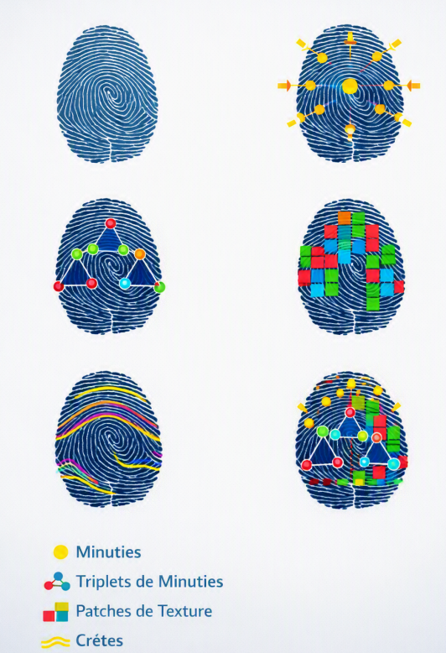
Descripteur d’empreinte
Un descripteur d'une empreinte digitale est une représentation ou un ensemble de représentations choisi pour caractériser les informations contenues dans l'empreinte digitale et pour faciliter les recherches.
Les représentations de signatures sont des concepts qui appartiennent aux algorithmes de comparaison d’image générique tandis que le descripteur est l’outil mathématique spécifique qui est créé grâce à cette approche.

Slide 34
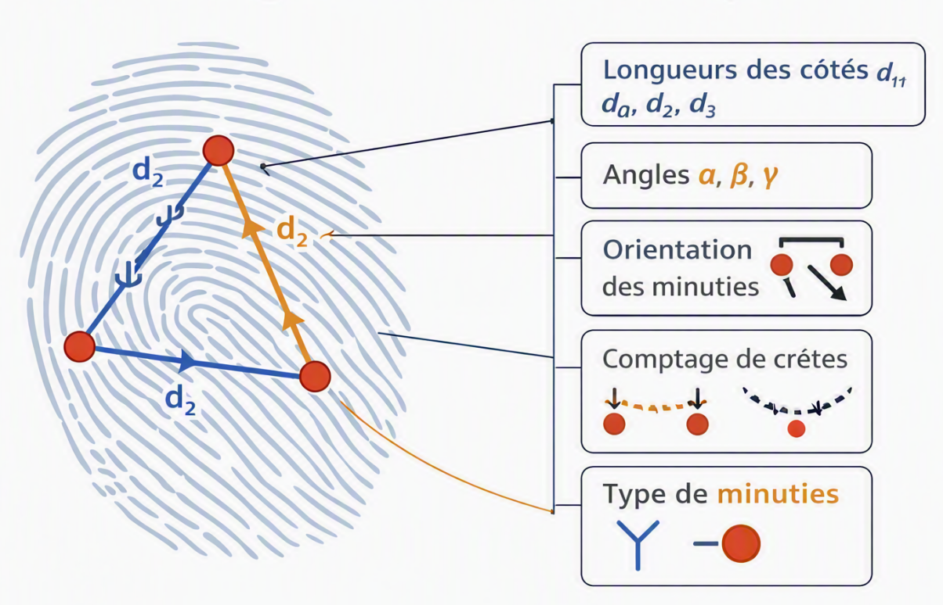
Triplet de minuties
Les triplets de minuties regroupent les minuties (les points caractéristiques de l'empreinte) par groupes de trois. Si on relie ces trois points, on obtient un triangle.
Pour transformer ce triangle en une "signature mathématique" (un descripteur), la littérature scientifique utilise 5 types d'informations géométriques ou structurelles :
La longueur des 3 côtés du triangle.
Les angles internes du triangle.
L'orientation des minuties par rapport à ce triangle.
Le nombre de crêtes (lignes) qui traversent les côtés du triangle.
Le type des minuties (ex: bifurcation, fin de crête).

Slide 35
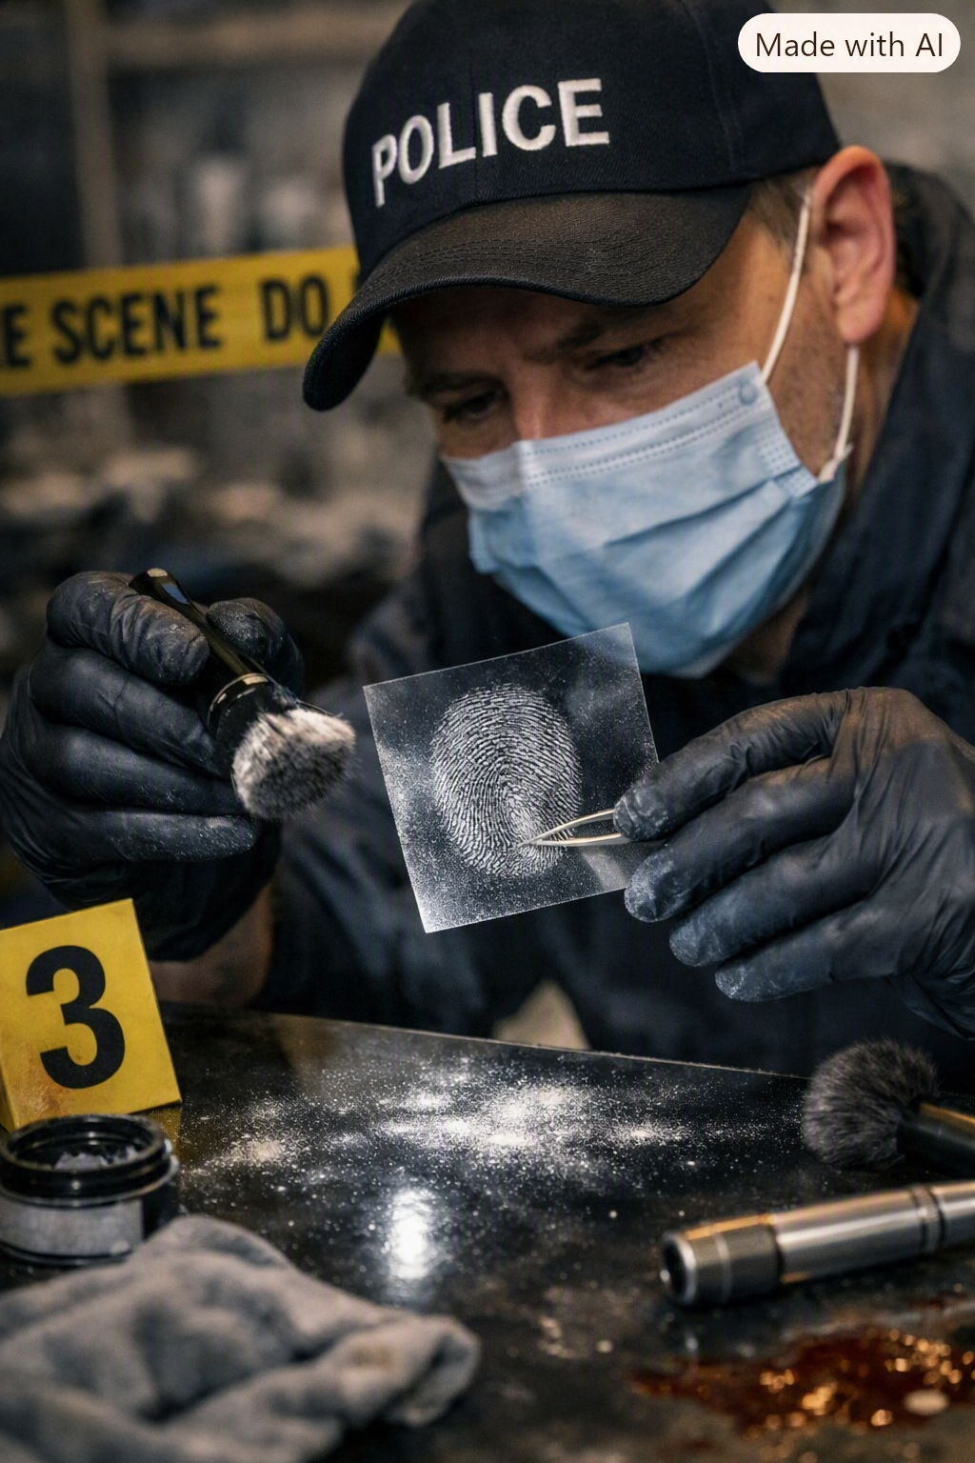
Triplet de minuties
Mais ces informations ne seront pas toutes utilisées, le comptage de crêtes et le type de minuties sera écarter.
Pourquoi ? Parce que sur une trace d'empreinte trouvée sur une scène de crime (une empreinte "latente"), la qualité est souvent trop mauvaise pour compter les lignes ou voir clairement le type de point.
Il ne garde donc que la géométrie pure (longueurs, angles, orientation), qui est plus fiable.

Slide 36
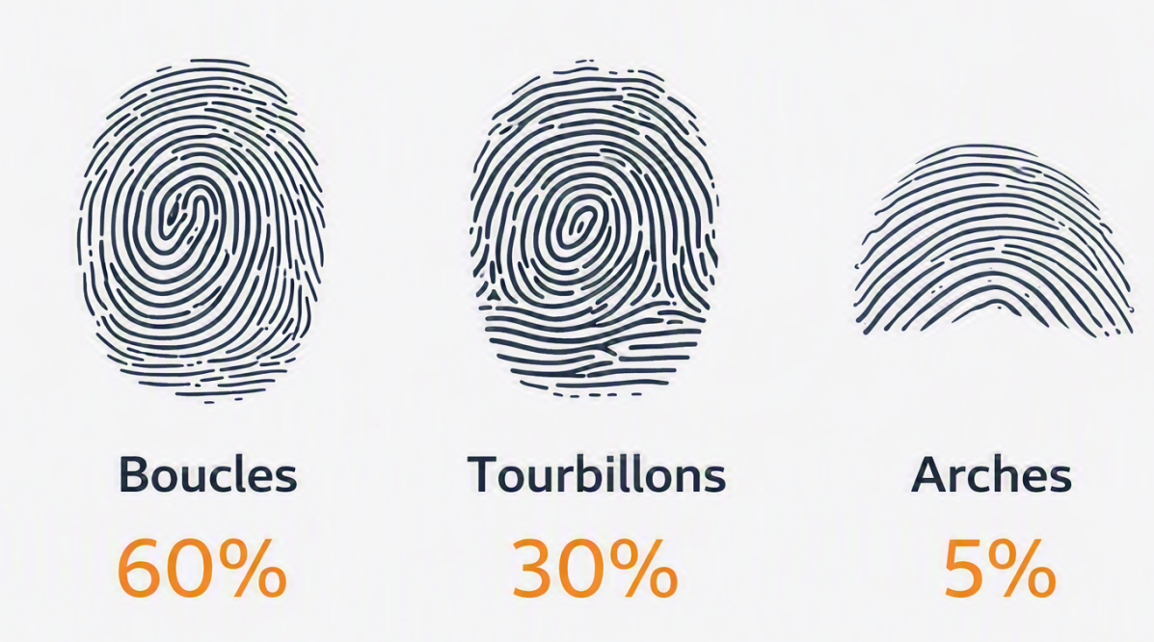
repartition d’empreintes
Boucles (60%), tourbillons (30%), arches (05%) — trois familles couvrant 95 % des doigts humains.
Ces classes sont la base de la classification des empreintes digitales utilisée dans les systèmes biométriques pour identifier les individus.

Slide 37
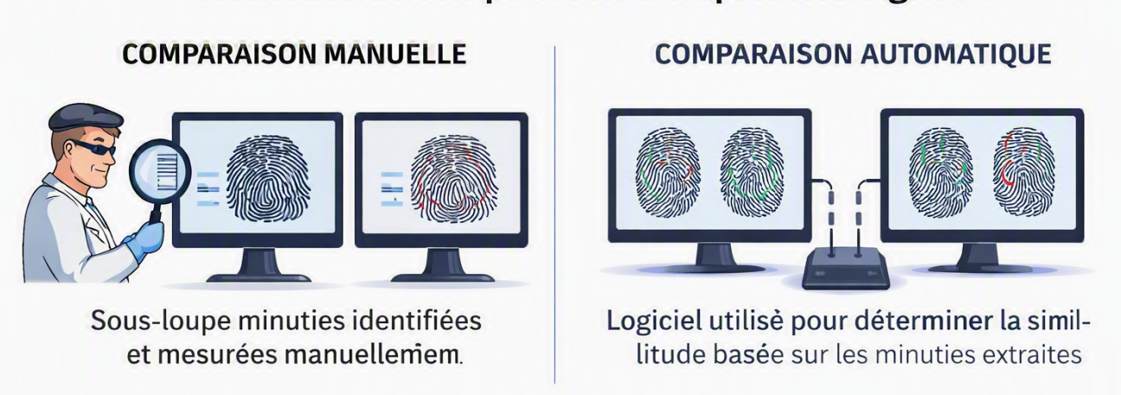
Comparaison d’empreintes
02 méthodes: manuelle & automatique
La méthode manuelle : Elle consiste à étudier la forme générale et à localiser au moins deux "minuties" pour calculer des rapports de distance.
Limite: C'est une méthode longue, coûteuse, dont la précision n'est pas garantie et qui repose sur une marge d'erreur arbitraire.
La méthode automatique (informatisée) : Elle est privilégiée car plus rapide, plus précise et adaptée aux grandes bases de données.

Slide 38
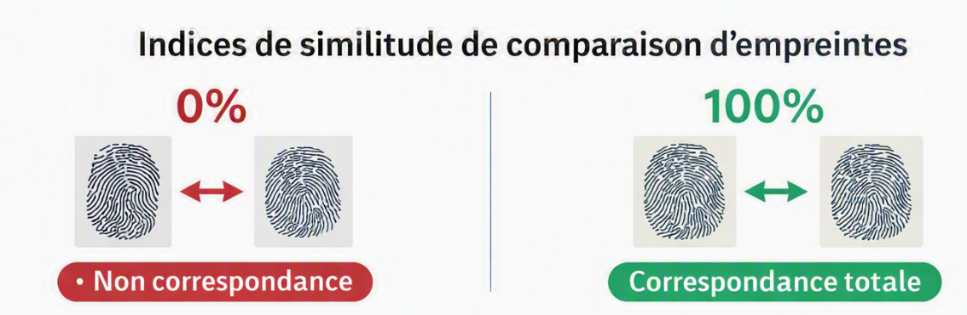
Comparaison d’empreintes
Processus de prise de décision: 0% ou 100%
La comparaison s'effectue sur les ensembles de minuties, à l'aide d'algorithmes capables de compenser les petites translations, rotations ou déformations de la peau.
Le système produit un indice de similitude allant de 0 % (totalement différent) à 100 % (image identique).

Slide 39
Reconnaissance d’empreintes
Catégorie de recherche
Méthodes avec usage des métadonnées (informations non visuelles comme âge, sexe, doigt, date d’acquisition)
Méthodes de recherche par le contenu (analyse des caractéristiques et calcul de similarité)
Méthodes basées sur les descripteurs locaux (appariement des minuties et cohérence globale).

Slide 40
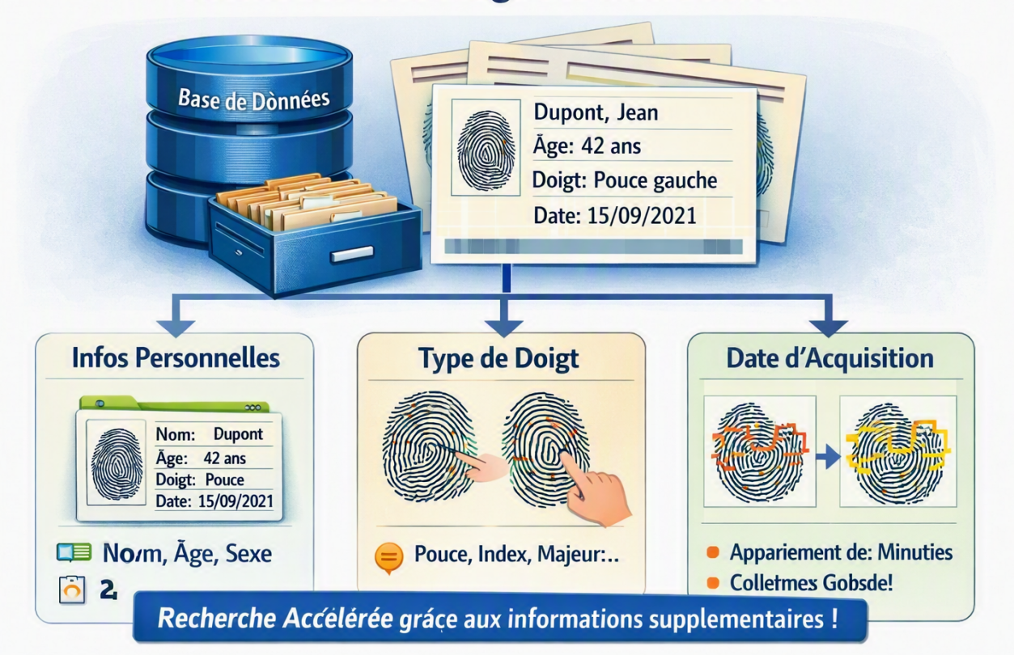
Reconnaissance d’empreintes
Méthodes avec usage des métadonnées
Utilisation des informations non picturales associées à l'image (titres, dates, appareil d'acquisition, annotations, âge, sexe de l'individu, ou numéro du doigt).
Elle l’avantage d’améliorer considérablement la précision et la rapidité du calcul si elles sont disponibles.

Slide 41
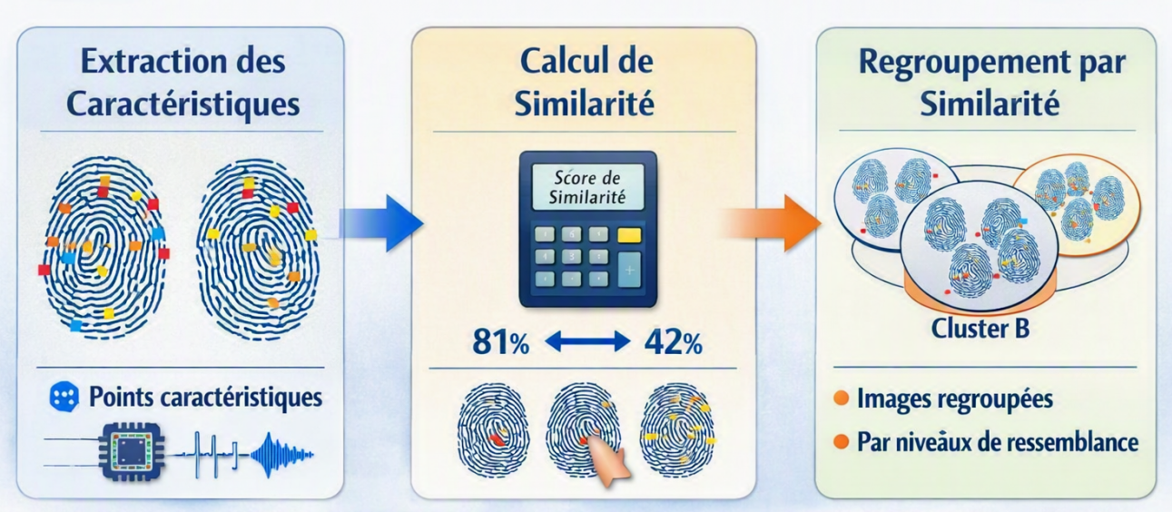
Reconnaissance d’empreintes
Méthodes de recherche par le contenu
Principe : Le système analyse directement le contenu visuel de l'image.
Limite: Elles nécessitent souvent un calcul exhaustif et explicite des distances entre toutes les signatures de la base de données, ce qui devient extrêmement coûteux et inutilisable à grande échelle.
Solution : Utiliser des méthodes non exhaustives basées sur des descripteurs locaux.

Slide 42
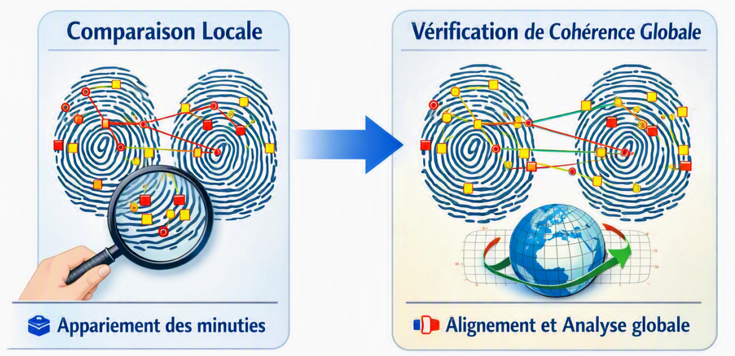
Reconnaissance d’empreintes
Méthodes basées sur les descripteurs locaux
La comparaison des descripteurs locaux.
La vérification de la cohérence globale des appariements (pour s'assurer que la disposition spatiale est correcte).

Slide 43
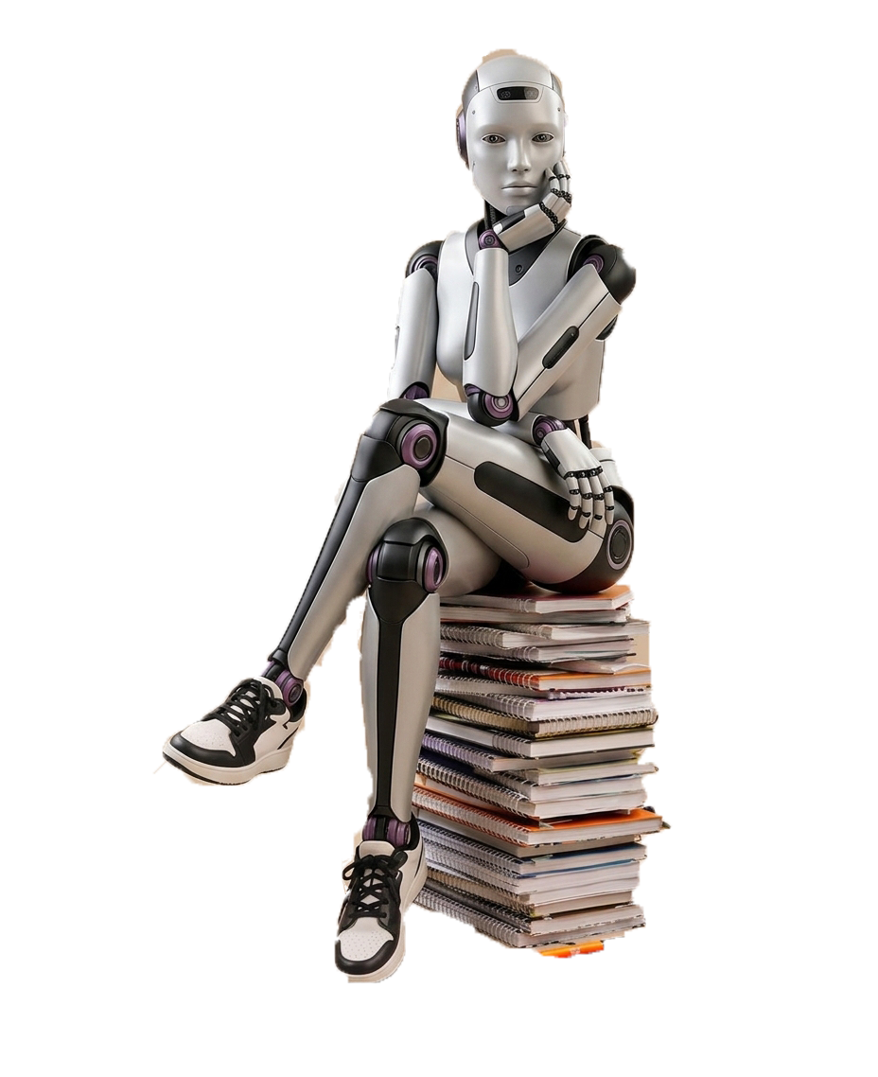
But I’m lost !!
is it biology or Computer science?
Contexte
Les méthodes d’identification existante
La biométie
empreinte digitale (dachtilograme)
système de reconnaissance (vérification ou d’identification)
classification d’empreinte (acquisition, pré-traitement, extraction de caractéristiques
Types de représentation de signature
Descripteurs d’empreintes
Triplets de minuties
repartition d’empreinte digitale.
Comparaison d’empreinte digitale.
Et enfin reconnaissance d’empreinte digitale.

Slide 44
Maintenant que l’on sait qu’il est efficace de reconnaitre les empreintes par le contenu, il nous faut une technique pour interpreter rapidement les données iconographique

Slide 45
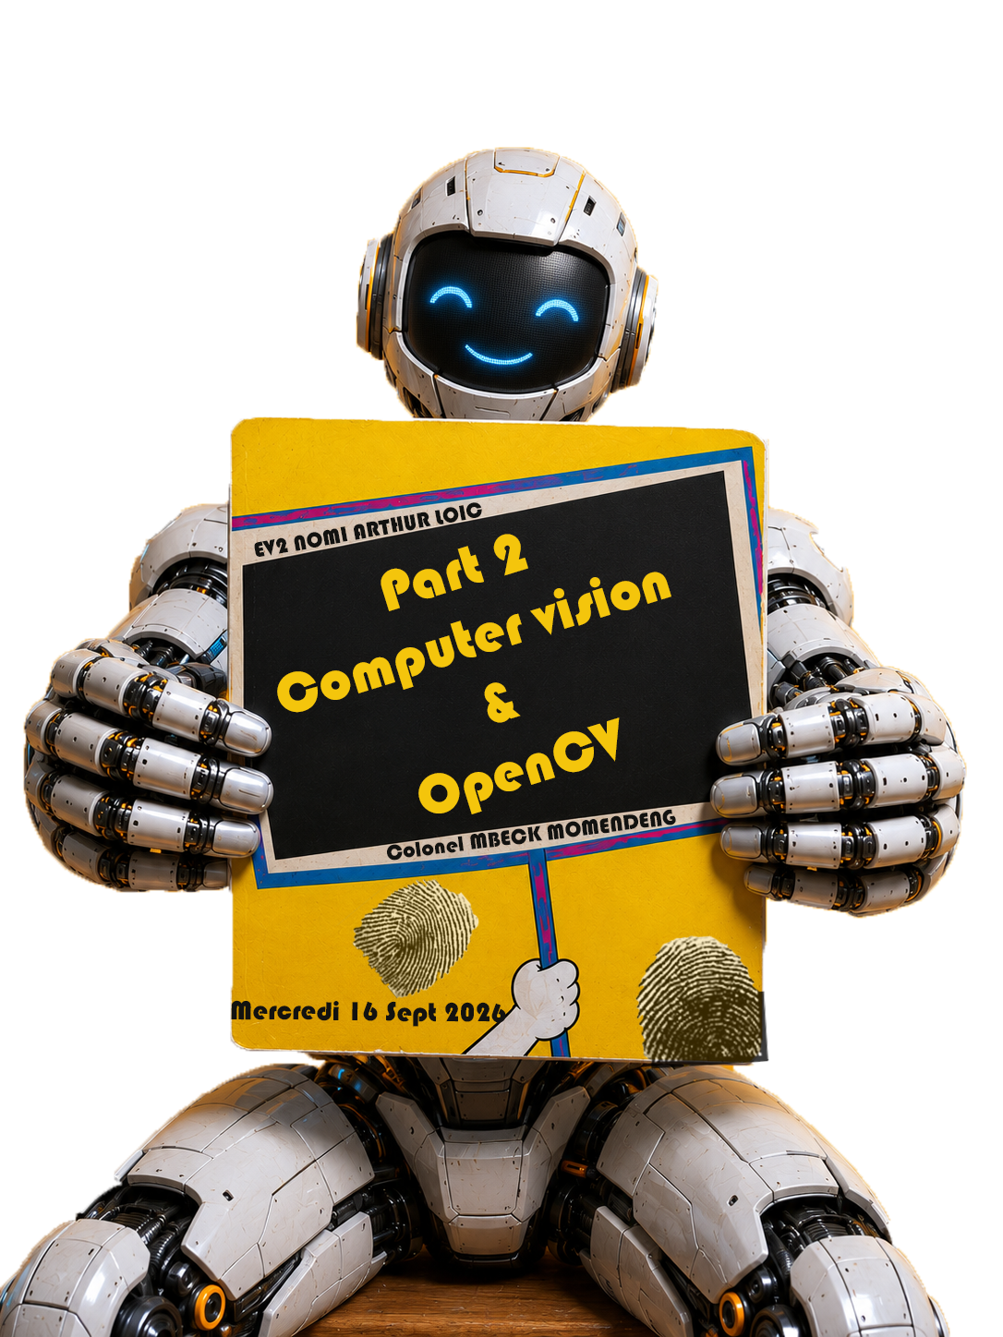

Slide 46
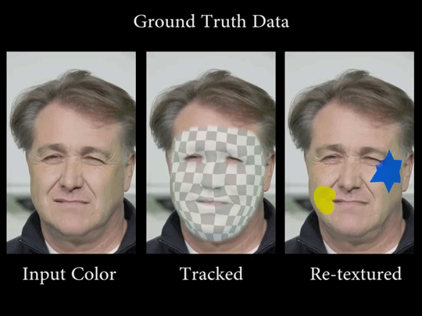
Computer vision
C’est quoi la vision par ordinateur?
La vision par ordinateur permet aux machines d’interpréter, d’analyser et d’extraire des données significatives à partir d’images et de vidéos.
On l’appel également "vision artificielle" ou encore "vision numérique".
La computer vision désigne une technique d’intelligence artificielle permettant d’analyser des images.

Slide 47
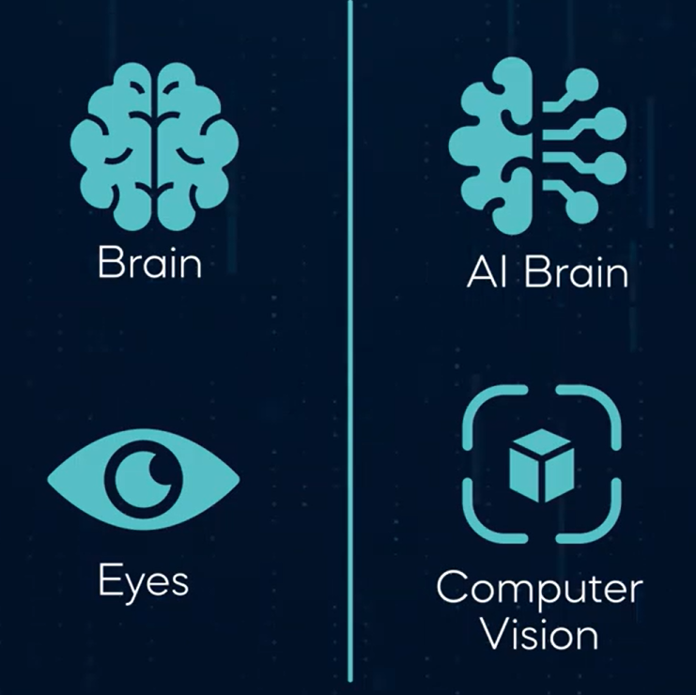
Computer vision
Si l’IA est le cerveau, la vision par ordinateur est le l’œil

Slide 48
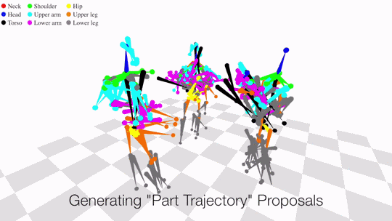
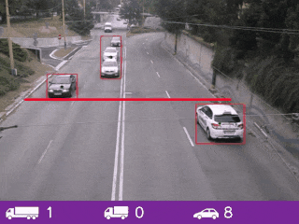
Computer vision
Domaine applications
Positionnement des sportifs sur la scène de box.
Imagerie médicale
Conduite automatique

Slide 49
04 grands piliers !
01
La classification d’images
Ça revient à se poser la question: Qu'est-ce qu'il y a sur cette image ?
02
La détection d’objets
Où se trouve précisément la minutie?
03
La segmentation
Sectionner la région de fond de la région d’intérêt
04
La reconnaissance des formes / pattern recognition
Identifier un objet unique parmi une base de données

Slide 50
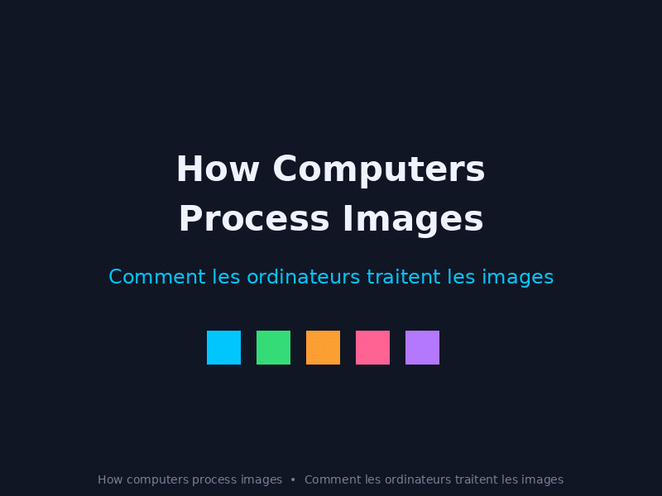
Comment les ordinateurs traitent les images?
Les pixels possèdent une valeur numérique représentant des canaux de couleurs (RGB). L'ordinateur utilise des algorithmes mathématiques pour détecter des contours, des contrastes et des formes (bifurcations, terminaisons) au sein de cette matrice de nombres.

Slide 51
Real Authentification Application
Python OpenCv

